Slide 1


Slide 2

MITÄ ON ROTARY?
Rotary International on palveluklubien organisaatio, jossa on maailman suurin jäsenmäärä ja jossa on 1,9 miljoonaa vapaaehtoista, mukaan lukien kaikki rotaryperheeseen kuuluvien klubien jäsenet, eli Rotary-, Interact- ja Rotaract-klubit.

Slide 3
ROTARY KLUBI
KLUBIN SÄÄNNÖT:
Klubi on yleishyödyllinen toimija
Siitä seuraa: Verotuksellinen kohtelu
Toiminnan pohjana hyväntekeväisyys
Kuulumme kansainväliseen järjestöön, joten avustukset tasapuolisesti maailman laajuisiin ja paikallisiin kohteisiin
Avustetaan joko tekemällä tai rahoittamalla

Slide 4
HYVÄN TEKEMINEN MAAILMASSA
TEHDÄÄN FYYSISESTI
Rokotetaan
Kaivataan kaivoja
Pystytetään kouluja, vessoja
Järjestetään koulutusta ja sopeutusta
Upotetaan kuusia
Kerätään koulutarvikkeita
AUTETAAN TEKIJÖITÄ
Annetaan omia varoja
Kerätään muilta
Järjestetään teematapahtumia
Hyväntekeväisyys konsertit
Myyjäiset
Sponsorit

Slide 5
ROTARY KLUBIN UUDET SÄÄNNÖT
JOKAISEN KLUBIN JA JÄSENEN TULEE OSALLISTUA ROTARYSÄÄTIÖN TUKEMISEEN

Slide 6
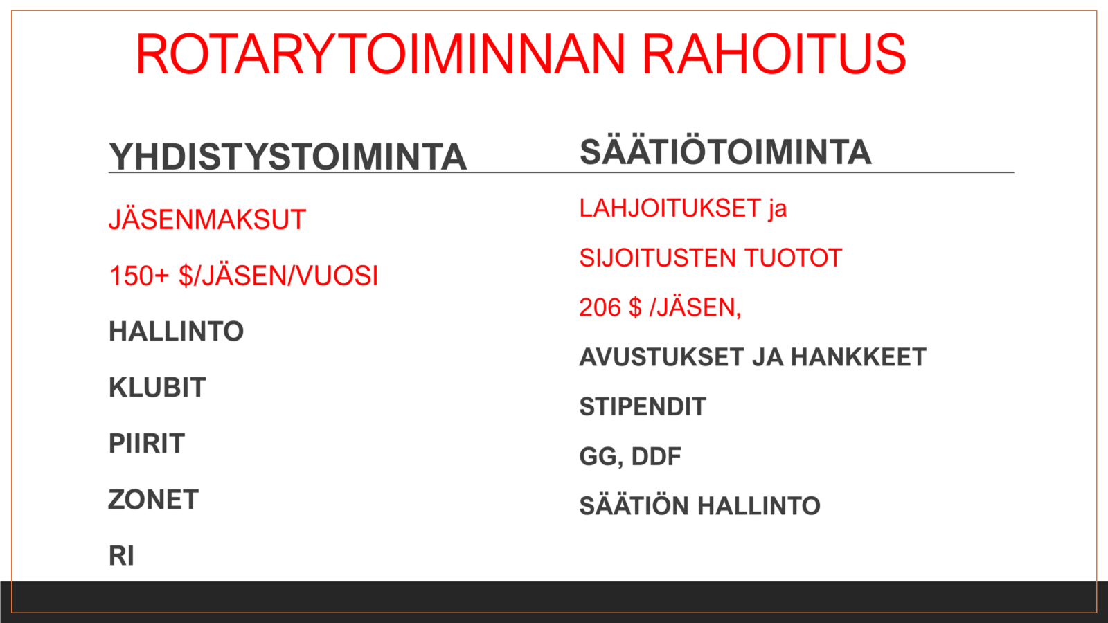

Slide 7
PIIRIN TOIMINTA SUUNNITELMA: JÄSENMAKSUSSA
VUOSIRAHASTO
3 €
POLIO PLUS
3 €

Slide 8
PIIRIN SÄÄTIÖ TOIMIKUNNAN TAVOITE ROTARY SÄÄTIÖN VUOTUISEEN TUKEMISEEN
VIIME VUONNA: 33,64 $/JÄSEN 30 108 $
TAVOITE: 100,00 $ /JÄSEN 80 000 $

Slide 9


Slide 10
EREY
Klubi ja jäsenet tukevat säätiön vuosirahastoa keskimäärin 100 $/ jäsen
Jokainen jäsen osallistuu vähintään 25 $.
Tällä säätiö pyrkii takaamaan 120 MUS $ tuen.
Voidaan jatkaa avustustoimintaa vähintään nykyisellä tasolla.

Slide 11
094-EN—(321)
THE ROTARY FOUNDATION
MULTIPLE DONOR FORM
Complete this form when submitting a single contribution reflecting the combined gifts of multiple club members.
Please do not send cash. Club officers can also make contributions to The Rotary Foundation on behalf of their club
or multiple club members at rotary.org/donate.
Data privacy is important to Rotary International and The Rotary Foundation (collectively, “Rotary”) and the personal
data shared with Rotary will only be used for official Rotary business to support Rotary’s core business purposes.
Personal data collected on this form is subject to Rotary’s Privacy Policy found at my.rotary.org/en/privacy-policy.
Contributions to credit Rotary Club of
Club Name Club # District #
1. DESIGNATION/PURPOSE (Check one):
□ Annual Fund — SHARE □ Annual Fund —
World Fund □ PolioPlus
□ Disaster Response □ Water, Sanitation, and Hygiene □ Maternal and Child Health
□ Basic Education and Literacy □ Community Economic Development □ Environment
□ Endowment - □ Global Grant # □ Other
2. CONTRIBUTION DETAILS
Amount of contribution Currency
Credit card contributions can be made at rotary.org/donate.
□ Check — Payable to “The Rotary Foundation.” Check number
□ Wire transfer Date initiated (Please send completed contribution form as soon as possible after
initiating a wire transfer.)
3. INDIVIDUAL DONOR DETAILS (Identify and allocate individual contribution amounts.)
Please provide each individual donor’s membership ID, name, and personal contribution amount. Membership ID
numbers may be obtained from the club secretary and are also listed on the Club Recognition Summary (CRS).
NOTE: Changes to designation can only be requested within 60 days of gift receipt date within current Rotary year.
Membership
ID #
Donor Name
(as appears on CRS)
Contribution
Amount
Membership
ID #
Donor Name
(as appears on CRS)
Contribution
Amount
1. 11.
2. 12.
3. 13.
4. 14.
5. 15.
6. 16.
7. 17.
8. 18.
9. 19.
10. 20.
Total Amount

Slide 13
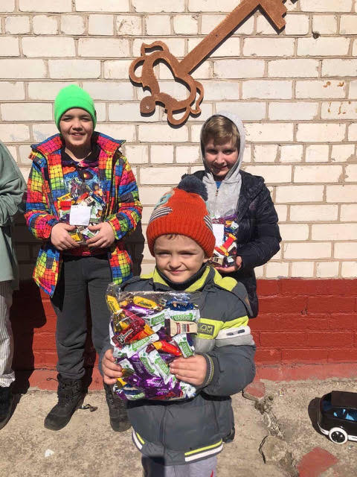

subhead
Rahalla voi ostaa onnea, jos käytämme sen muihin ihmisiin.
Dalai Lama: Itse asiassa muista huolehtiminen, toisten auttaminen on viime kädessä oman ilon ja onnellisen elämän löytämistä.

Slide 14
My Rotary
OLETTEKO AKTIVOINEET TILIN?
MITEN PÄÄSETTE TARKISTAMAAN KLUBINNE LAHJOITUS TILANTEEN KOLMEN VUODEN AJALTA?

Slide 15


Slide 16


Slide 17
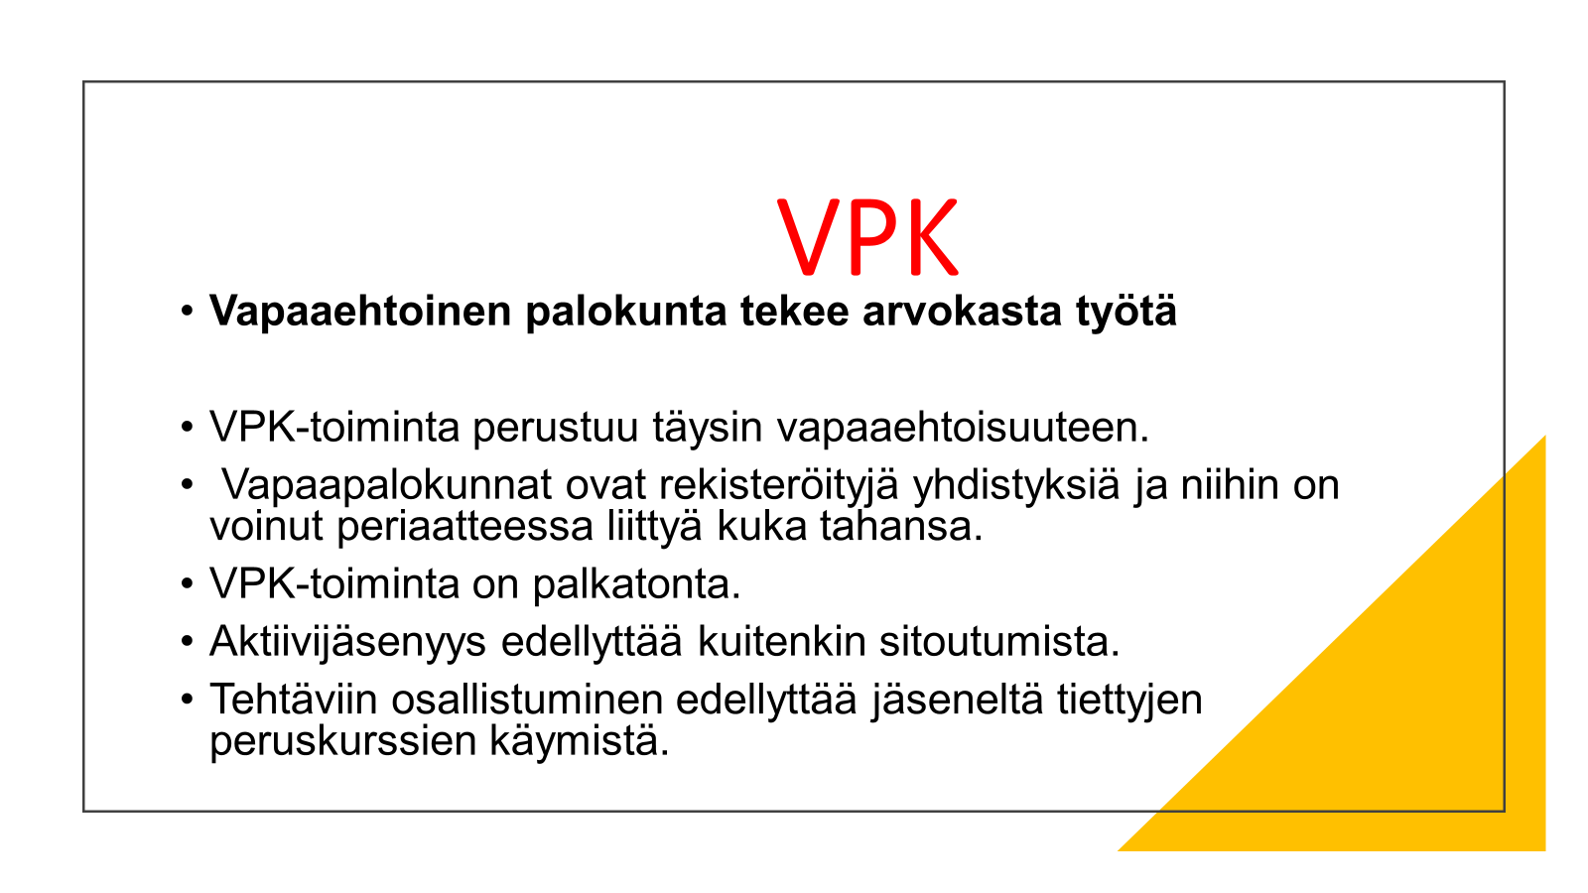

Slide 18
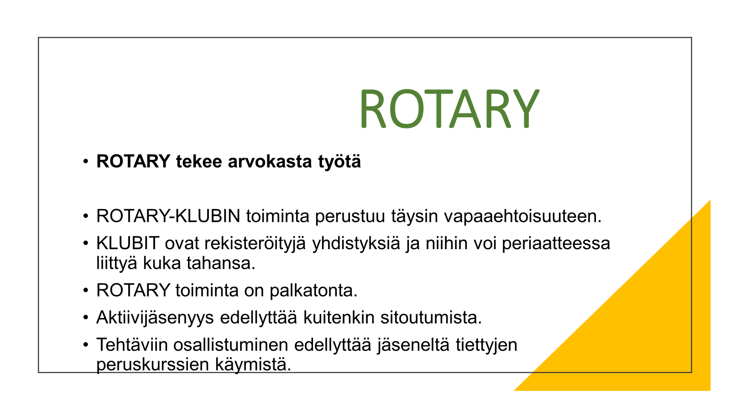

Slide 19

16 KERTA PERÄKKÄIN

Slide 20
KULUT TOIMINTAAN VERTAILU
PUNAISEN RISTIN KATASTROFI KERÄYKSET
HALLINTO MAX.20 % + PANKKI KULUT
NENÄPÄIVÄ
HALLINTO 40 % + PANKKIKULUT
ROTARYSÄÄTIÖ
HALLINTO 5 % + PANKKI- JA SIJOITUSKULUT 7 %

Slide 21
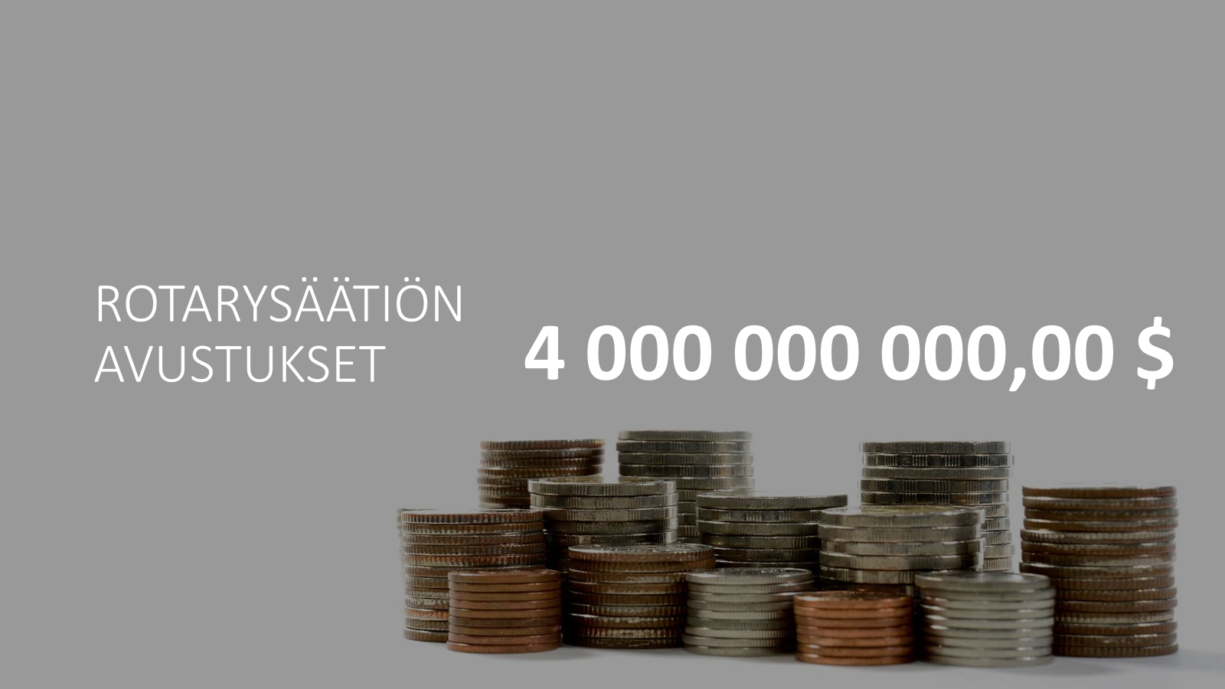

Slide 22
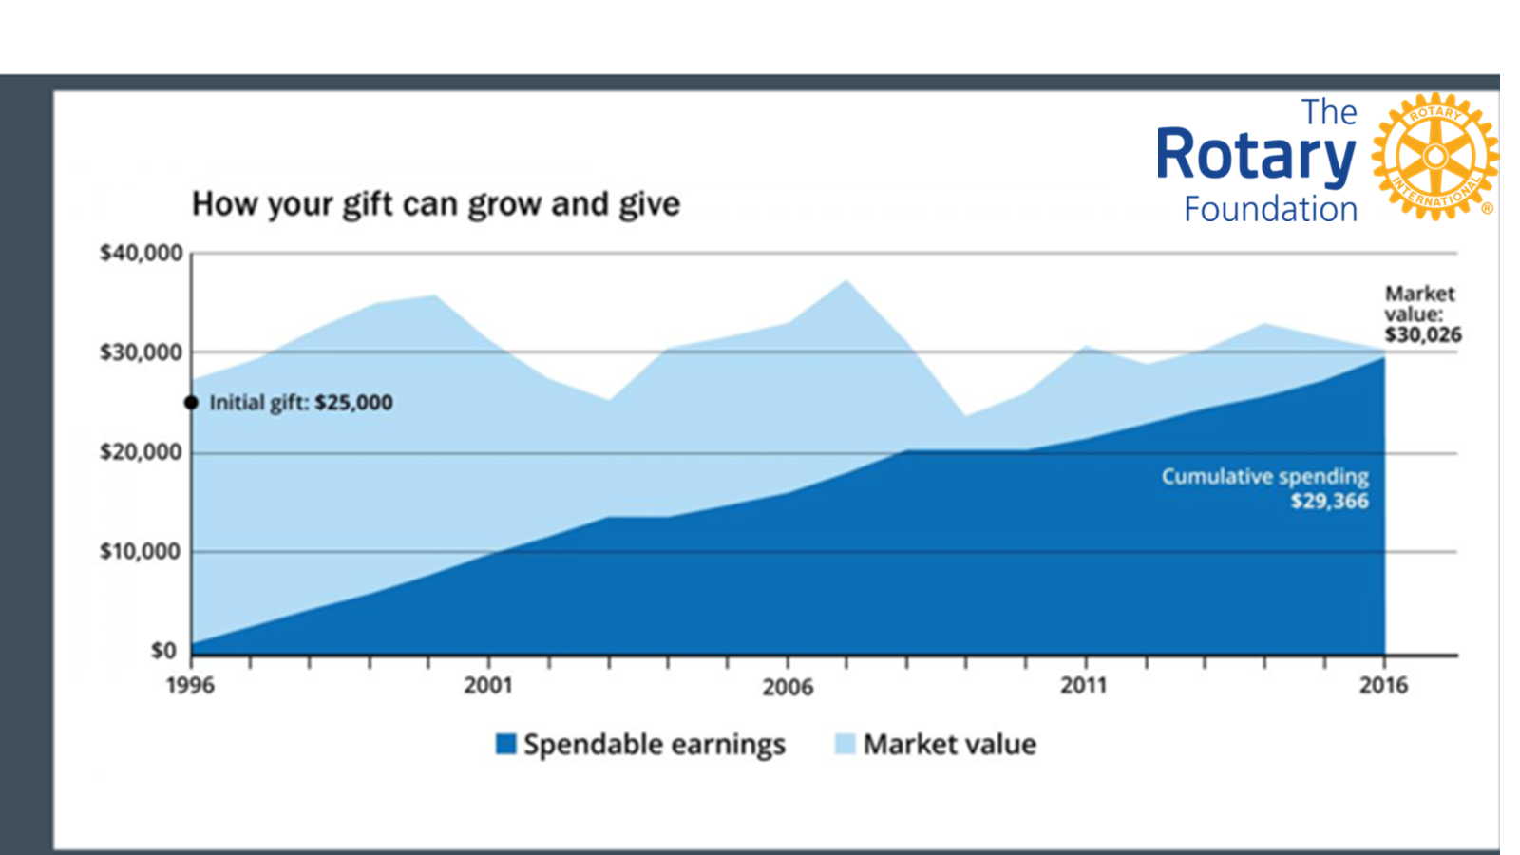

Slide 23
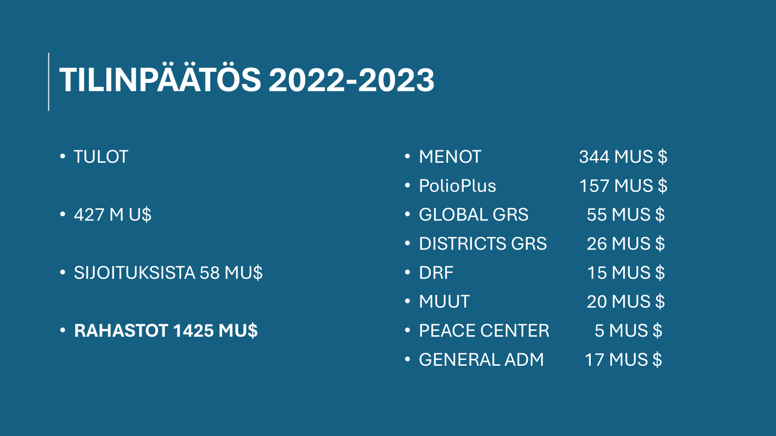

Slide 24
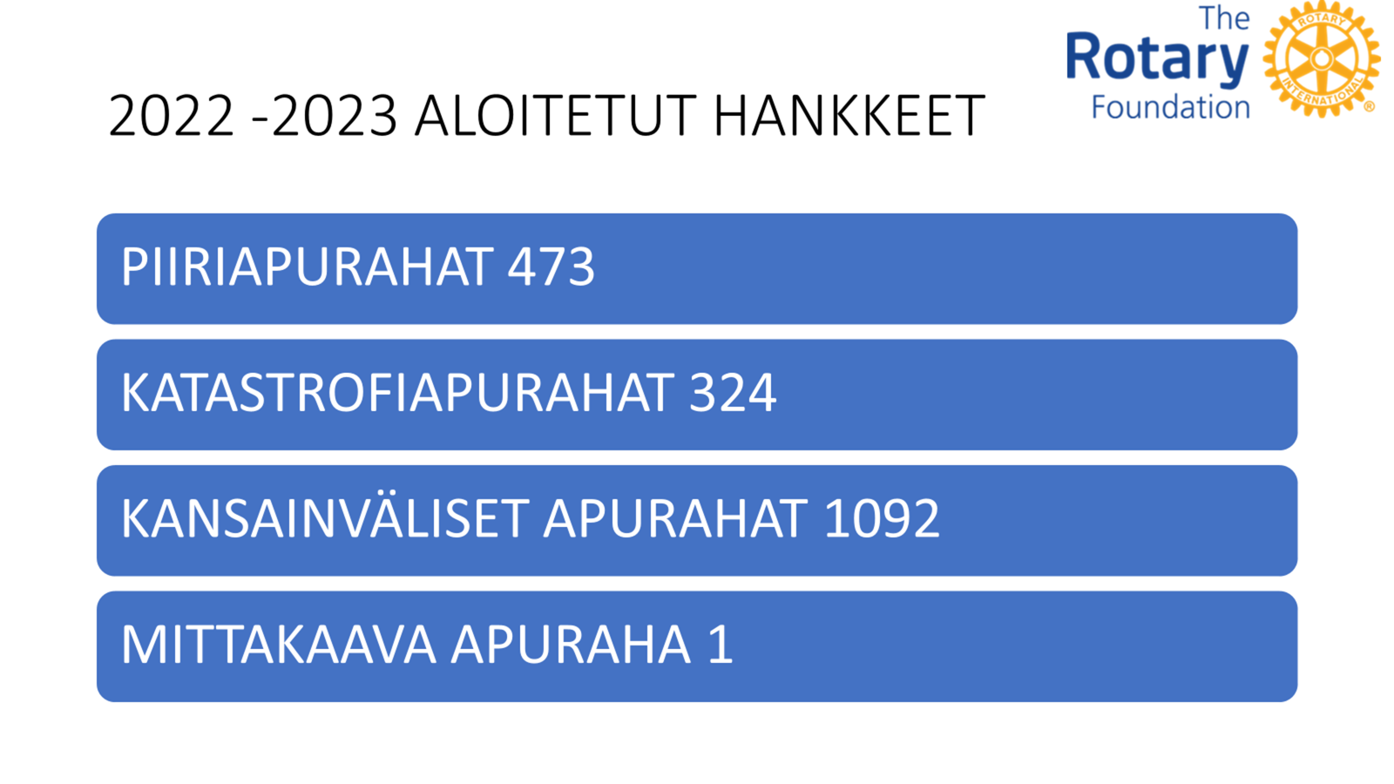

Slide 25

ROTARY SÄÄTIÖN RAHASTOT
VUOSI RAHASTO
(Annual Fund)
MAAILMAN RAHASTO
(Word Fund)
PYSYVÄ RAHASTO
(Endowment Fund)
PolioPlus RAHASTO
(PolioPlus Fund)
KATASTROFI RAHASTOT
(Disaster Responce Funds)

Slide 26
VUOSIRAHASTON TOIMINTA, ESIMERKKI
Piirin tuki 2021-2022 50 000 $
Sijoitetaan kolmeksi vuodeksi
Jako 2024-2025
Kulut 5 % 2 250 $
Tuotto vs- rahastoon, esim. 5 % x 3 v. 6 750 $
Maailman rahastoon 47,5 % 23 750 $
Palaa piirille 47,5 % 23 750 $

Slide 27
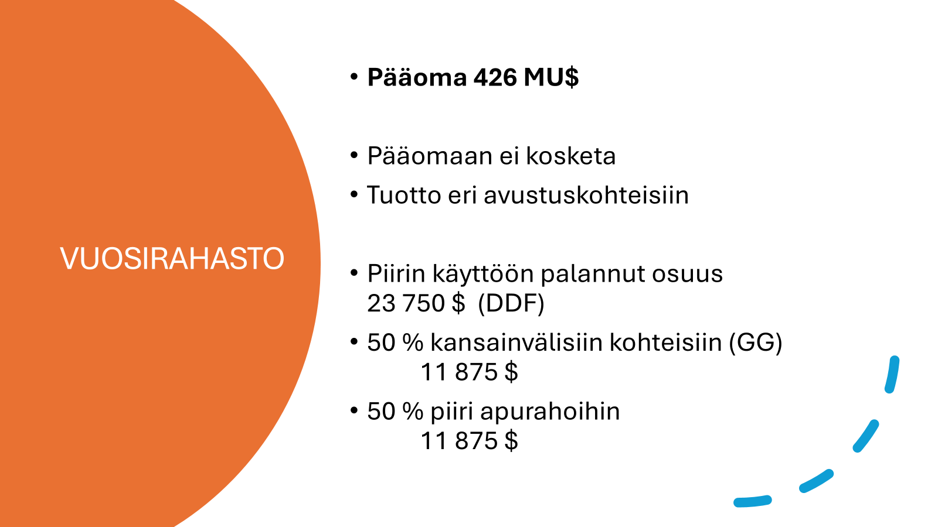

Slide 28
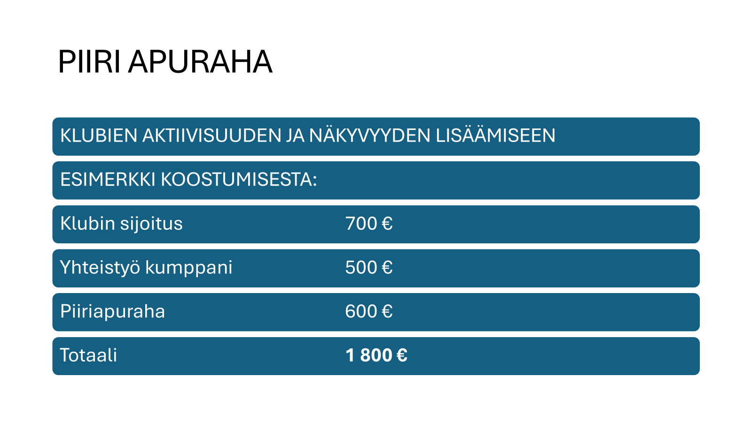

Slide 29
KLUBIN TAVOITTEIDEN ASETTAMINEN
KLUBI KIRJAA MY ROTARYYN TULEVAN VUODEN SUUNNITELMASSA RAHOITUS TAVOITTEET SÄÄTIÖN ERI RAHASTOIHIN
KLUBI TAVOITTELEE EREY KLUBIN ASEMAA
KLUBI TAVOITTELEE 100 % PHF KLUBIN ASEMAA
KLUBI TOTEUTTAA AINAKIN YHDEN PAIKALLISEN HANKKEEN VUODESSA
KLUBI OSALLISTUU AINAKIN YHTEEN KANSAINVÄLISEEN HANKKEESEEN VUODESSA

Slide 30
KIITTÄMINEN JA PALKITSEMINEN
KLUBIN PRESIDENTTI
KLUBI
PIIRI
SUOMEN JA VIRON ROTARY PALVELU
ROTARY SÄÄTIÖ
RI

Slide 31
TUKEKAA LIITTYMÄLLÄ JÄSENEKSI
PHS: Paul Harris Society
PPS: Polio Plus Society

Slide 32
PolioPlus Society
UUSI JÄSENYYS
100 $ / VUOSI POLION POISTOON
Tuki vuosittain sen ajan kunnes WHO julistaa maailman polio vapaaksi
Jäsenelle kunniakirja ja rintamerkki
Jäsenet kutsutaan erityistilaisuuteen piirikonferenssien yhteydessä

Slide 33
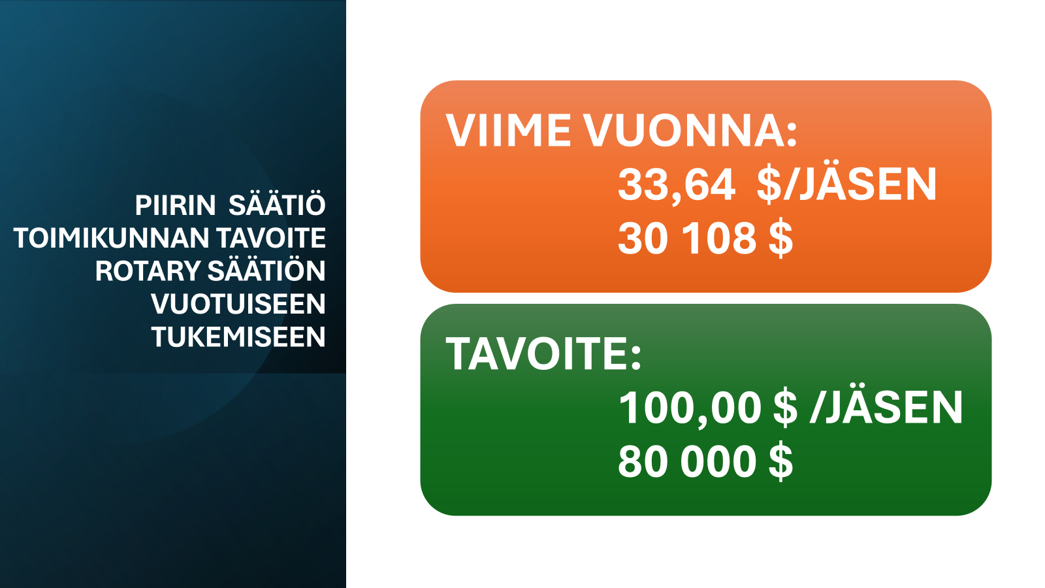

Slide 34
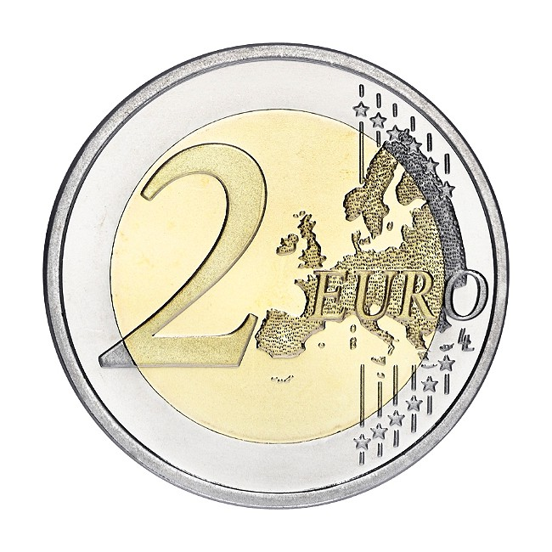
2 € / VIIKKO
10 € / KK

Slide 35

KIITOS
AUTETAAN AUTTAMAAN

Slide 36
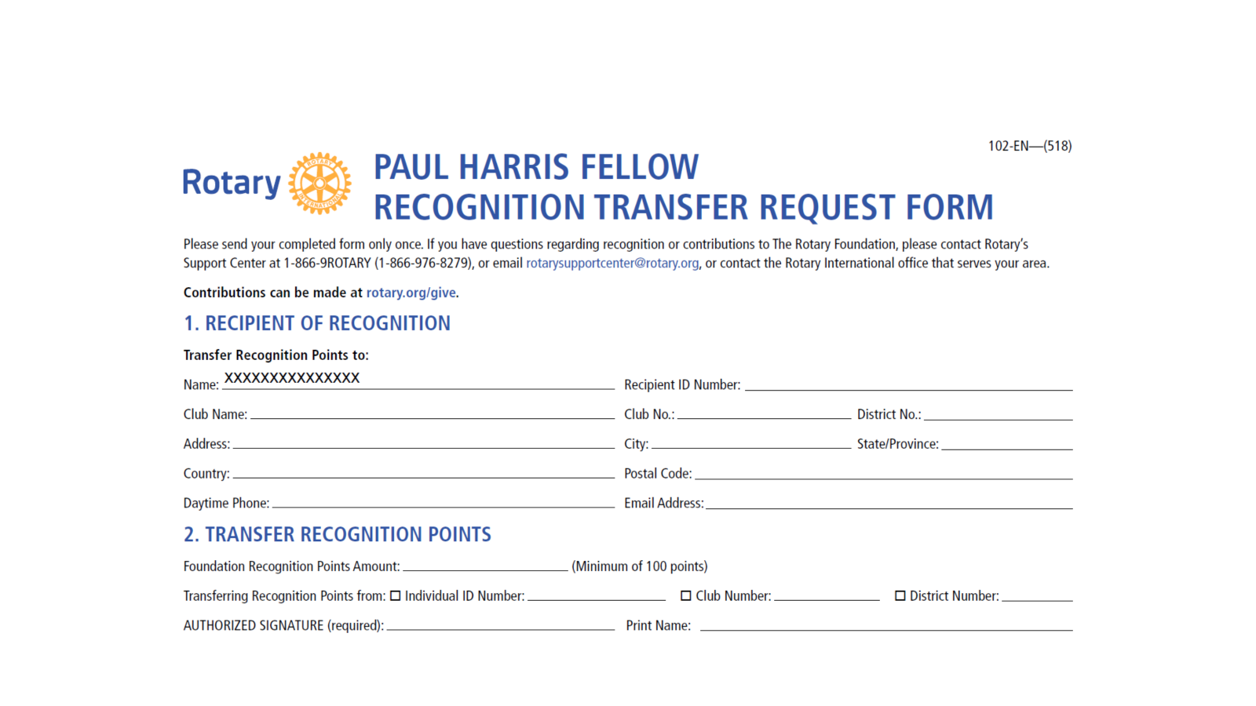

Slide 37
KLUBEILLE LÄHETETÄÄN
MAALISKUUSSA
YHTEISTYÖ SOPIMUS
PIIRIAPURAHAN HAKEMIS OHJE
HAKEMUS/RAPORTOINTI KAAVAKE
APURAHAN HAKEMISEN JA RAPORTOINNIN AIKATAULU

Slide 38
KUN KYSEESSÄ LAPSET
SÄÄTIÖ KYSYY LISÄTIETOJA HANKKEESTA JOKA KOHDISTUU LAPSIIN.
Piirin säätiö komitea valmistelee täydentävät ohjeet apurahan hakemiseen ja raportointiin

